Slide 1
第20课时 基因的自由组合定律

Slide 2
1
锁定要点 互动探究
高效复习 落实基础知识

Slide 3
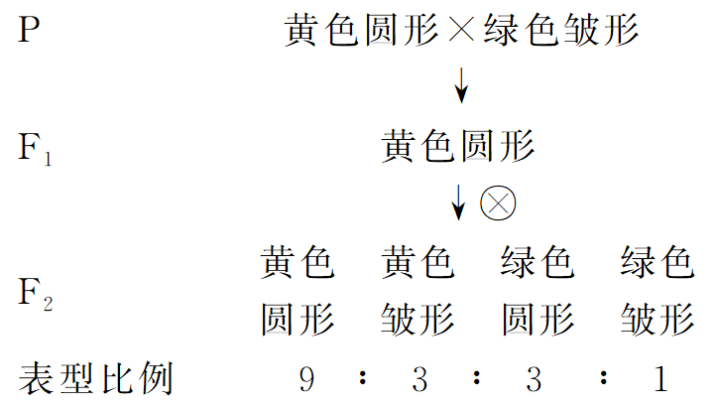
考点一 基因的自由组合定律的发现及实质
1. 两对相对性状杂交实验中，F₂出现新的性状组合类型
（1）两对相对性状杂交实验的过程

Slide 4
（2）活动：模拟孟德尔杂交实验
步骤 | 一对相对性状的模拟杂交 实验 | 两对相对性状的 模拟杂交实验
准备F₁ | 信封“雄1”“雌1”分别 表示雄、雌个体，内装 “黄Y”“绿y”的卡片 各10张，表示F₁的基因型 均为Yy，表型均为黄色 | 信封“雄1”“雄2”共同表示F₁ 雄性个体，信封“雌1”“雌2” 共同表示F₁雌性个体，“雄 2”“雌2”内装“圆R”“皱r” 的卡片各10张，表示F₁的基因型 均为YyRr，表型均为 ⁠ ⁠
黄色圆
形

Slide 5
步骤 | 一对相对性状的模拟杂交 实验 | 两对相对性状的模拟杂交实验
模拟F₁ 产生 配子 | 每个信封中随机被抽出的 1张卡片代表F₁雌、雄个 体产生的 ⁠ | 同时从雌或雄的信封中各随机抽 出1张卡片，组合在一起表示F₁雌 性或雄性个体产生的配子基因型
模拟受 精作用 | 将随机抽出的2张卡片组 合在一起，组合类型即为 F₂的基因型 | 将随机抽取的4张卡片组合在一 起，组合类型即为 ⁠ ⁠
重复上 述步骤 | 重复上述模拟步骤10次以上（注意每次记录后将卡片放回原 信封内）
统计 | 计算F₂基因型、表型的比例
配子
F₂的基因
型

Slide 6
（3）提出问题
①F₂中为什么会出现新的性状组合呢？
②F₂中不同性状的比例（9∶3∶3∶1）与一对相对性状杂交 实验中F₂的3∶1的数量比有联系吗？

Slide 7
2. 性状自由组合的原因是非等位基因的自由组合
（1）孟德尔提出假说的核心内容
非同源染色体上的
F₁产生配子时，等位基因分离的同时， ⁠ 之间自由组合，因此，F₁产生配子的种类及比 例为 ⁠。
非等位基因
YR∶Yr∶yR∶yr＝1∶1∶1∶1

Slide 8
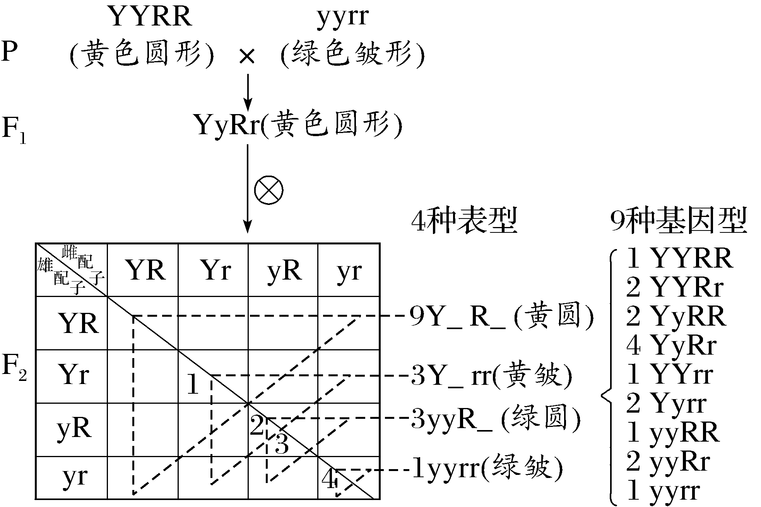
（2）遗传图解

Slide 9
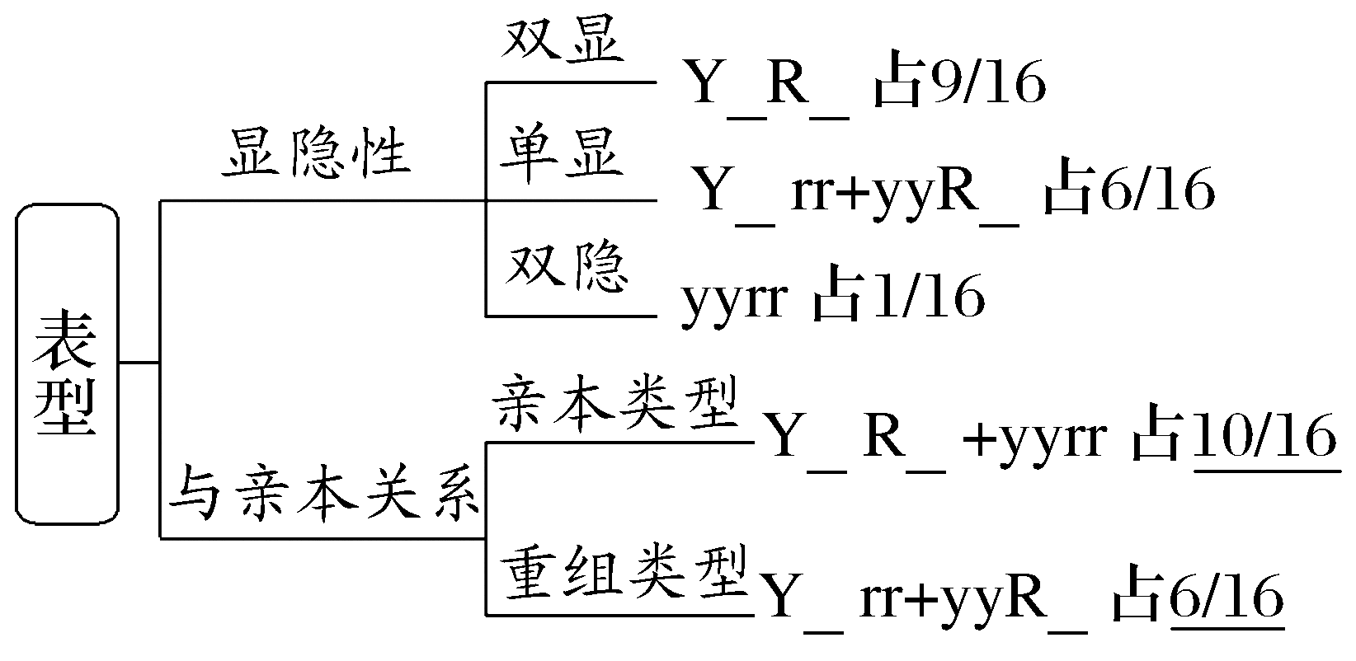
（3）结果分析

Slide 10
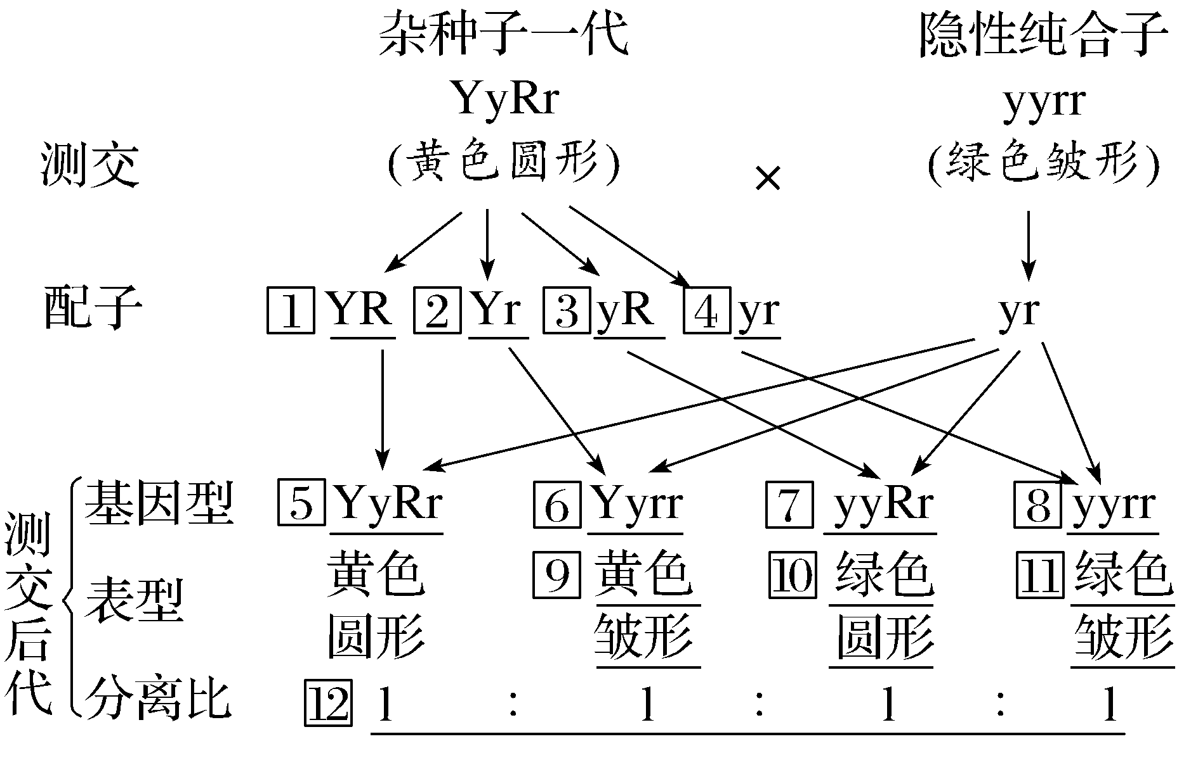
（4）设计测交实验进行假说验证
①方法：测交法
②测交图解
③结果分析，得出结论
进行测交实验，结果与演绎结果相符，假说成立，得出自由组合定律。

Slide 11
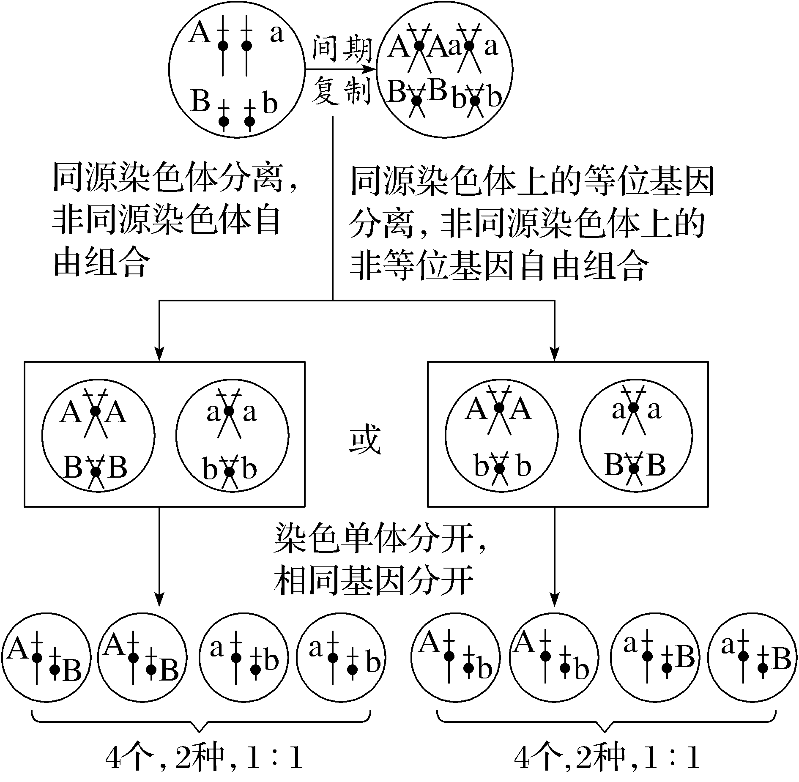
3. 自由组合定律的细胞学基础及实质
（1）细胞学基础

Slide 12
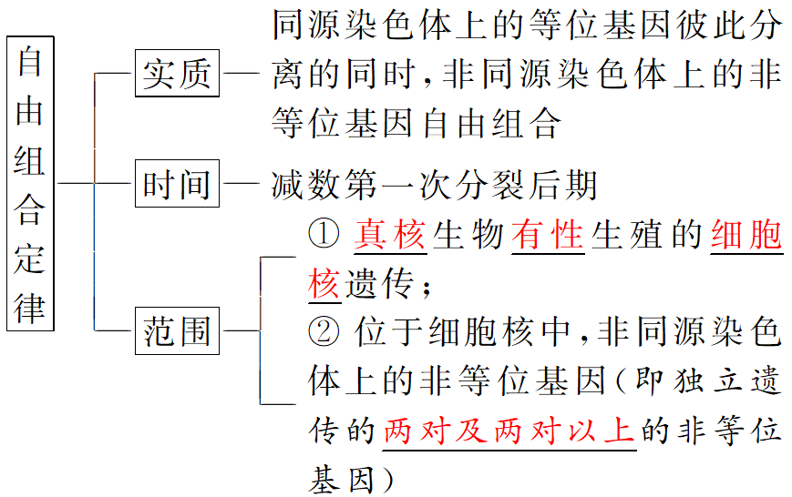
（2）实质、发生时间及适用范围

Slide 13
4. 基因的分离和自由组合使得子代基因型和表型有多种可能
（1）在遗传过程中控制生物体相同性状的成对基因彼此分离，控 制不同性状的基因能够自由组合，从而出现了在亲本中不曾 存在的新的组合形式。
（2）来源于不同亲本的控制不同性状的基因能够在产生子代的过 程中组合成多种配子，随着配子的随机结合，子代将产生多 种多样的基因型和表型。
（3）基因的分离和自由组合过程让进行有性生殖的生物产生更为 多样化的子代，从而适应多变的环境，对生物的适应和进化 有着重要的意义。

Slide 14
5. 孟德尔遗传规律的应用
（1）运用于杂交育种：把优良性状组合在一起。
（2）指导医学实践：为优生优育、遗传病的防治提供理论依据。 分析两种或两种以上遗传病的传递规律，推测基因型和表型 的比例及群体发病率。

Slide 15
1. 两对相对性状的杂交实验中，不属于F₂产生9∶3∶3∶1性状分离比 的必备条件的是（ ）
A. 各种精子与各种卵细胞的结合机会均等
B. 控制不同性状基因的分离与组合互不干扰
C. 环境对各表型个体的生存和繁殖的影响相同
D. 控制不同性状的基因在所有体细胞中均能表达

Slide 16
2. （2023·稽阳联谊学校高三期中）为进行杂交模拟实验，用四个桶分别代表四个亲本的生殖器官，每个桶内有20个乒乓球（如图所示，乒乓球数量以所给数值为准），每个球代表一个配子，D和d表示一对等位基因。某同学从两个桶内各抓取一球组合记录并多次重复。下列叙述错误的是（ ）
A. 从桶①和桶③中各取一球组合可模拟孟德尔单因子杂交实验中亲本间的杂交
B. 若要模拟孟德尔实验F₁自交还需一个桶，桶中所装小球情况可与桶②一致
C. 可用桶③与桶④进行模拟测交实验以确定桶④中配子的类型及比例
D. 桶④代表的生殖器官所对应的个体可能为四倍体

Slide 17
3. （2020·浙江7月选考23题）某植物的野生型（AABBcc）有成分R，通过诱变等技术获得3个无成分R的稳定遗传突变体（甲、乙和丙）。突变体之间相互杂交，F₁均无成分R。然后选其中一组杂交的F₁（AaBbCc）作为亲本，分别与3个突变体进行杂交，结果见下表：
杂交编号 | 杂交组合 | 子代表现型（株数）
Ⅰ | F₁×甲 | 有（199），无（602）
Ⅱ | F₁×乙 | 有（101），无（699）
Ⅲ | F₁×丙 | 无（795）
注：“有”表示有成分R，“无”表示无成分R。
用杂交Ⅰ子代中有成分R植株与杂交Ⅱ子代中有成分R植株杂交，理论上其后代中有成分R植株所占比例为（ ）
A. 21/32 B.9/16 | C. 3/8 | D. 3/4

Slide 18
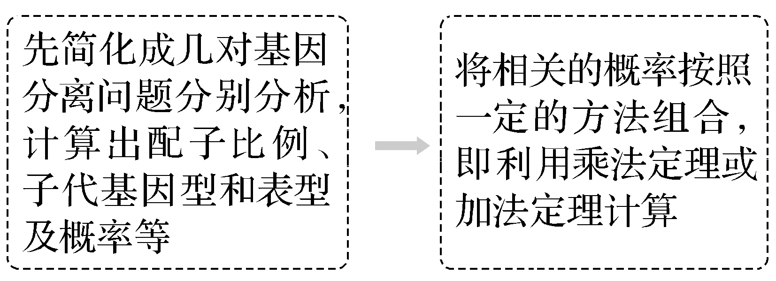
考点二 自由组合定律的常规解题方法
“拆分组合法”——已知亲代基因型求
子代基因型（表型）种类及概率
1. 适用范围：两对或两对以上的基因独立遗传，并且不存在相互作用 （如导致配子致死）
2. 解题思路：“先分开，后组合”

Slide 19
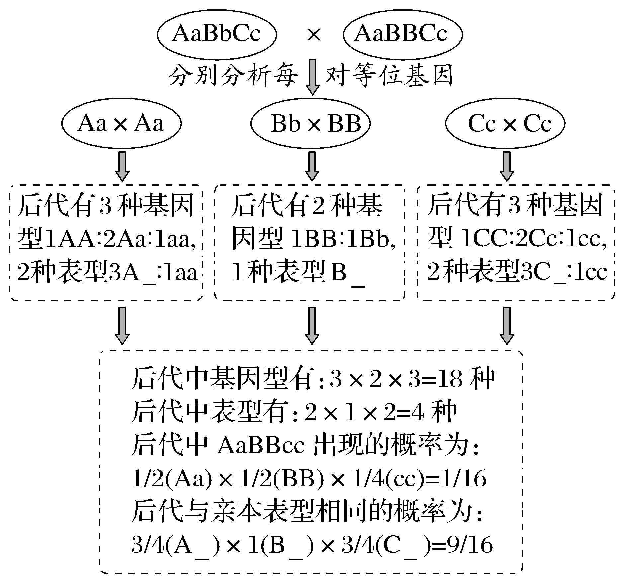
3. 常见题型分析
（1）基因型（表型）
种类及概率

Slide 20
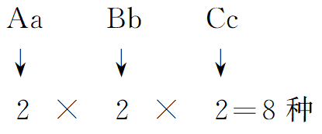
（2）配子种类及概率的计算
有多对等位基因的个体 | 举例：基因型为AaBbCc的个体
产生配子的种类数
产生某种配子的概率 | 产生ABC配子的概率为1/2（A）×1/2 （B）×1/2（C）＝1/8

Slide 21
1. 某二倍体植物花瓣的大小受一对等位基因A、a控制，基因型为AA 的植株表现为大花瓣，Aa为小花瓣，aa为无花瓣。花瓣颜色（红色 和黄色）受另一对等位基因R、r控制，R对r为完全显性，两对基因 独立遗传。下列有关叙述错误的是（ ）
A. 若基因型为AaRr的个体测交，则子代表型有3种，基因型有4种
B. 若基因型为AaRr的亲本自交，则子代共有9种基因型，6种表型
C. 若基因型为AaRr的亲本自交，则子代有花瓣植株中，AaRr所占比 例约为1/3，而所有植株中的纯合子约占1/4
D. 若基因型为AaRr与Aarr的亲本杂交，则子代红色花瓣的植株占3/8

Slide 22
2. 番茄红果对黄果为显性，二室果对多室果为显性，长蔓对短蔓为显 性，三对性状独立遗传。现有红果、二室、短蔓和黄果、多室、长 蔓的两个纯合品系，将其杂交种植得F₁和F₂，则在F₂中红果、多 室、长蔓所占的比例及红果、多室、长蔓中纯合子的比例分别是 （ ）
A. $\frac{9}{64}、\frac{1}{9}$ | B. $\frac{9}{64}、\frac{1}{64}$
C. $\frac{3}{64}、\frac{1}{3}$ | $D.\frac{3}{64}、\frac{1}{64}$

Slide 23
“逆向组合法”——已知子代表型
分离比求亲本基因型的一般思路
1. 解题思路：将自由组合定律的性状分离比拆分成分离定律的分离比 分别分析，再运用乘法定理进行逆向组合。

Slide 24
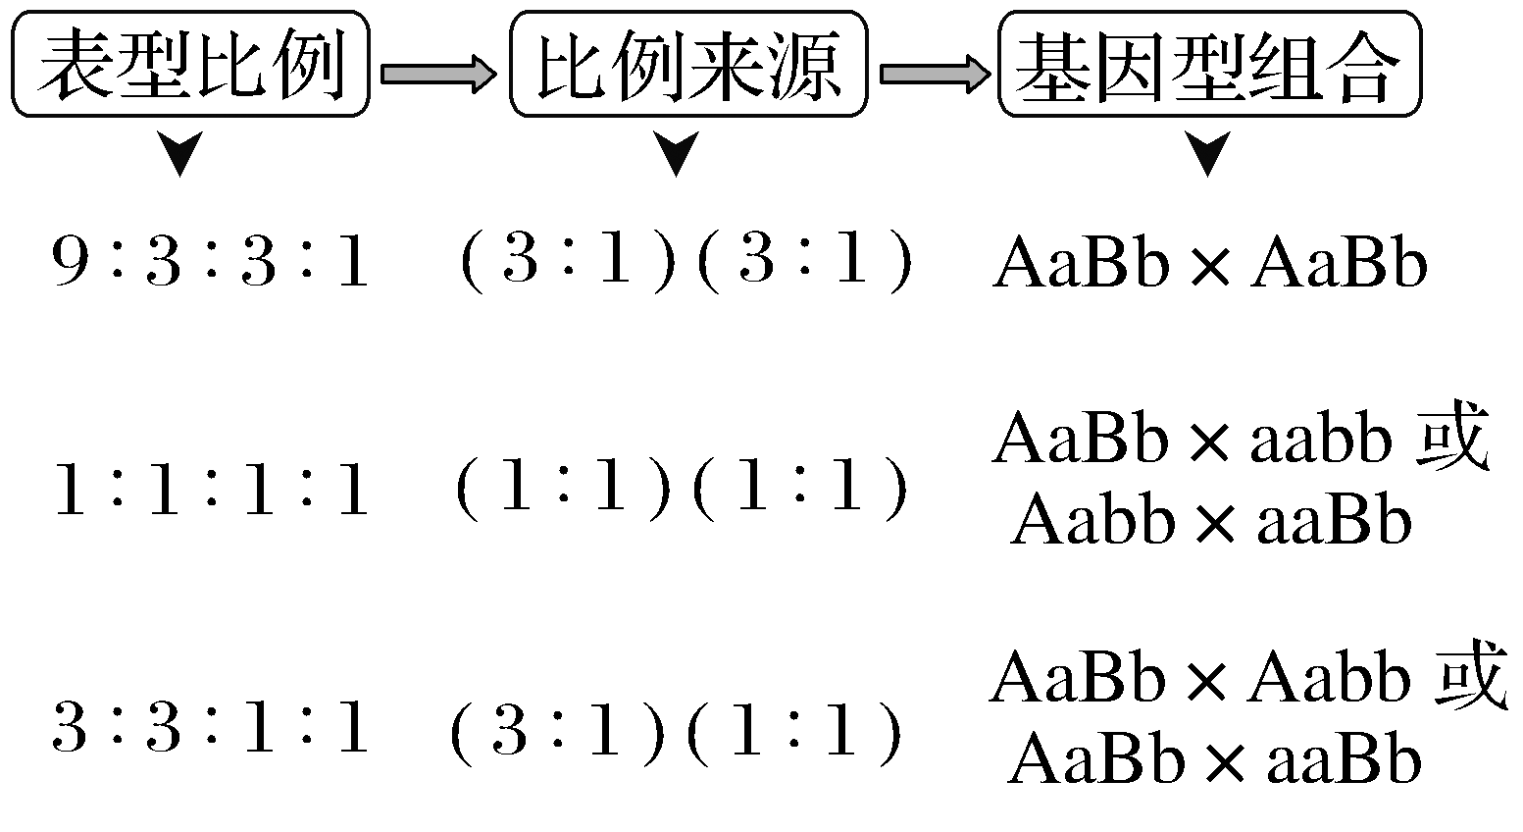
2. 常见几种分离比的组合方法

Slide 25
3. 豌豆的花色和花的位置分别由基因A、a和B、b控制，基因型为 AaBb的豌豆植株自交获得的子代表型及比例是红花顶生∶白花顶 生∶红花腋生∶白花腋生＝9∶3∶3∶1。将红花腋生与白花顶生豌 豆植株作为亲本进行杂交得到F₁，F₁自交得到的F₂表型及比例是白 花顶生∶红花顶生∶白花腋生∶红花腋生＝15∶9∶5∶3，则亲本 植株的基因型是（ ）
A. AAbb与aaBB | B. Aabb与aaBB
C. AAbb与aaBb | D. Aabb与aaBb

Slide 26
4. 果蝇的灰体（E）对黑檀体（e）为显性；短刚毛和长刚毛是一对相对性状，由一对等位基因（B、b）控制。这两对基因位于常染色体上且独立遗传。用甲、乙、丙三只果蝇进行杂交实验，杂交组合、F₁表型及其比例如下：
根据实验一和实验二的杂交结果，推断乙果蝇的基因型可能 为 或 。若实验一的杂交结果能验证两对基因E、e和B、b的遗传遵循自由组合定律，则丙果蝇的基因型应为 ⁠。
EeBb
eeBb
eeBb

Slide 27
多对基因控制生物性状的分析方法
n 对等位基因（完全显性）分别位于 n 对同源染色体上的遗传规律
亲本相 对性状 的对数 | F₁配子 |  | F₂表型 |  | F₂基因型
 | 种类 | 比例 | 种类 | 比例 | 种类 | 比例
1 | 2 | （1∶1）¹ | 2 | （3∶1）¹ | 3 | （1∶2∶1）¹

Slide 28
亲本相 对性状 的对数 | F₁配子 |  | F₂表型 |  | F₂基因型
 | 种类 | 比例 | 种类 | 比例 | 种类 | 比例
2 | 2² | （1∶1） ² | 2² | （3∶1） ² | 3² | （1∶2∶1）²
n | 2 ^{n} | （1∶1） ^{n} | 2 ^{n} | （3∶1） ^{n} | 3 ^{n} | （1∶2∶1） ^{n}
（1）若F₂中显性性状的比例为 ${\left(\frac{3}{4}\right)}^{n}$ ，则该性状由 n 对等位基因控制。
（2）若F₂的性状分离比之和为4 ^{n} ，则该性状由 n 对等位基因控制。

Slide 29
5. 某种二倍体植物的 n 个不同性状由 n 对独立遗传的基因控制（杂合 子表现显性性状）。已知植株A的 n 对基因均杂合。理论上，下列 说法错误的是（ ）
A. 植株A的测交子代会出现2 ^{n} 种不同表型的个体
B. n 越大，植株A测交子代中不同表型个体数目彼此之间的差异越大
C. 植株A测交子代中 n 对基因均杂合的个体数和纯合子的个体数相等
D. n ≥2时，植株A的测交子代中杂合子的个体数多于纯合子的个体数

Slide 30
6. 某植物红花和白花这对相对性状同时受多对等位基因控制（如A、 a；B、b；C、c……）。当个体的基因型中每对等位基因都至少含 有一个显性基因时（即A_B_C_……）才开红花，否则开白花。现 有甲、乙、丙、丁4个纯合白花品系，相互之间进行杂交，杂交组 合、后代表型及其比例如下：

Slide 31
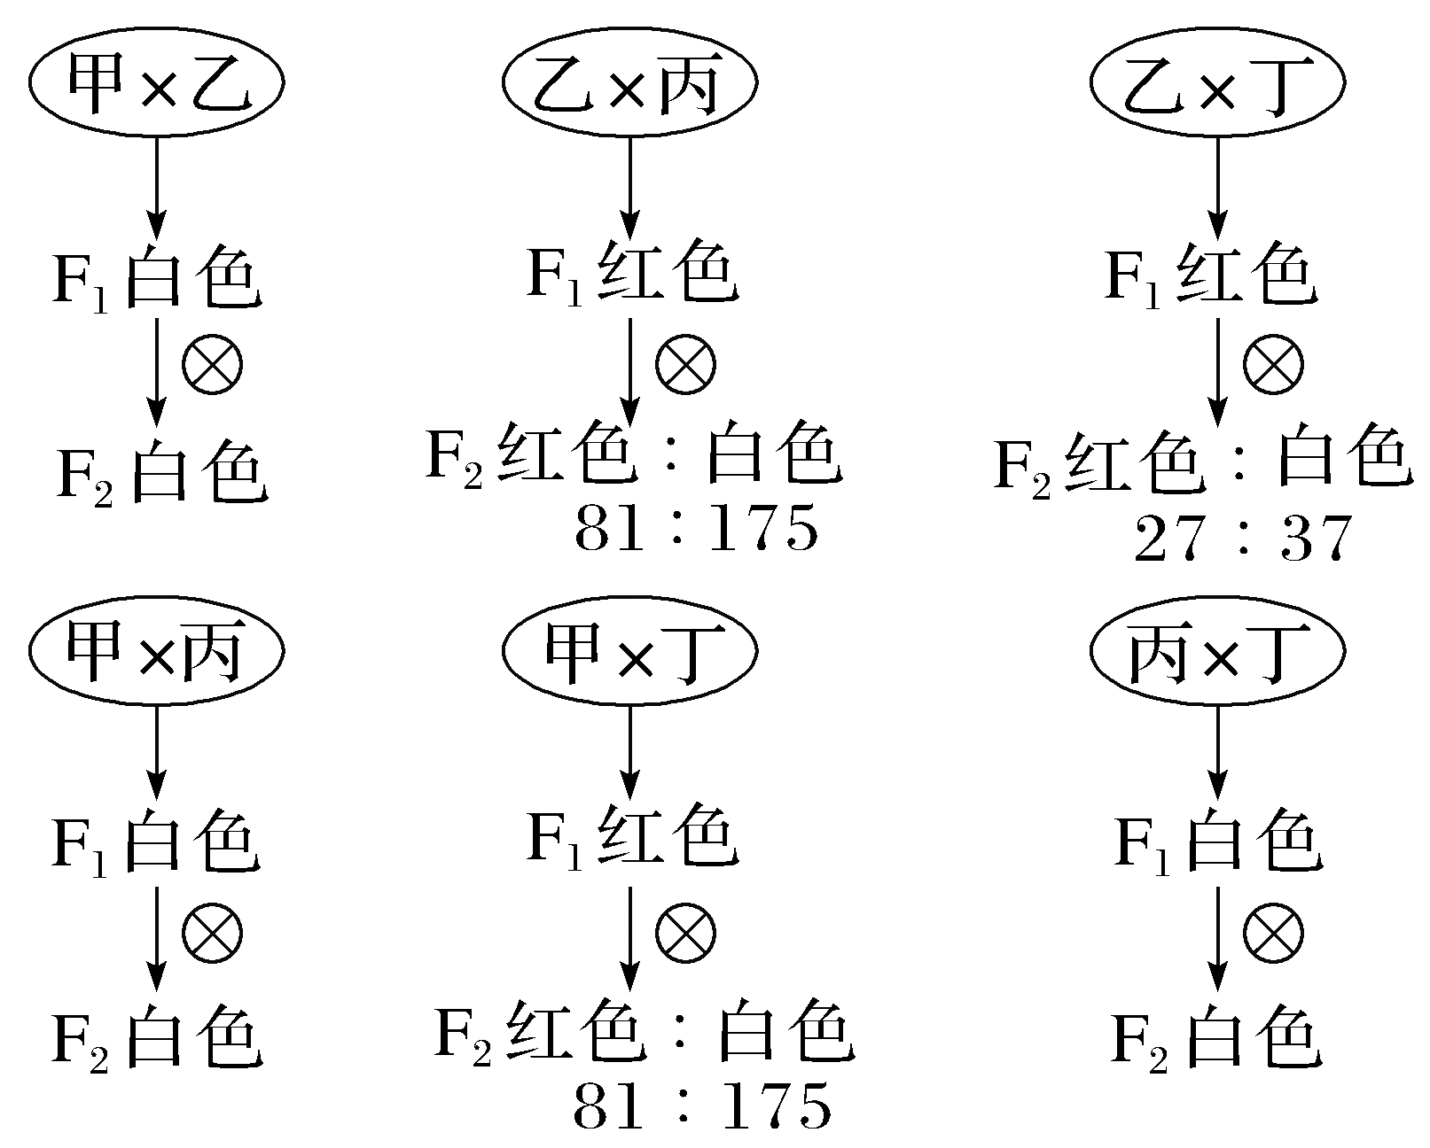
根据杂交结果回答问题：

Slide 32
（1）这种植物花色的遗传符合哪些遗传定律？
答案：基因的自由组合定律和基因的分离定律（或基因的自由组合定律）
（2）本实验中，植物的花色受几对等位基因的控制，为什么？
答案：4对。①本实验的乙×丙和甲×丁两个杂交组合中，F₂中红色个体占全部个体的比例为 $\frac{81}{（81+175）}＝\frac{81}{256}＝{\left(\frac{3}{4}\right)}^{4}$，根据 n 对等位基因自由组合且完全显性时，F₂中显性个体的比例为 ${\left(\frac{3}{4}\right)}^{n}$ ，可判断这两个杂交组合中都涉及4对等位基因。②综合杂交组合的实验结果，可进一步判断乙×丙和甲×丁两个杂交组合中所涉及的4对等位基因相同。

Slide 33
2
感悟高考 真题演练
体验品悟 培育学科素养

Slide 34
1. （2021·浙江6月选考3题）某玉米植株产生的配子种类及比例为 YR∶Yr∶yR∶yr＝1∶1∶1∶1。若该个体自交，其F₁中基因型为 YyRR个体所占的比例为（ ）
A. 1/16 | B. 1/8
C. 1/4 | D. 1/2

Slide 35
2. （2021·海南高考23题）科研人员用一种甜瓜（2n）纯合亲本进行 杂交得到F₁，F₁经自交得到F₂，结果如下表。
性状 | 控制基因及其 所在染色体 | 母本 | 父本 | F₁ | F₂
果皮 底色 | A/a，4号染色体 | 黄绿色 | 黄色 | 黄绿色 | 黄绿色∶黄色 ≈3∶1
果肉 颜色 | B/b，9号染色体 | 白色 | 橘红色 | 橘红色 | 橘红色∶白色 ≈3∶1
果皮 覆纹 | E/e，4号染色体 F/f，2号染色体 | 无覆纹 | 无覆纹 | 有覆纹 | 有覆纹∶无覆 纹≈9∶7

Slide 36
已知A、E基因同在一条染色体上，a、e基因同在另一条染色体上， 当E和F同时存在时果皮才表现出有覆纹性状。不考虑交叉互换、染 色体变异、基因突变等情况，回答下列问题。
橘红色
（1）果肉颜色的显性性状是 ⁠。
AaBbEeFf
8
（2）F₁的基因型为 ，F₁产生的配子类型有 ⁠种。
6
（3）F₂的表现型有 种，F₂中黄绿色有覆纹果皮、黄绿色无覆 纹果皮、黄色无覆纹果皮的植株数量比是 ，F₂中 黄色无覆纹果皮橘红色果肉的植株中杂合子所占比例 是 ⁠。
9∶3∶4
5/6

